Slide 1



Slide 2
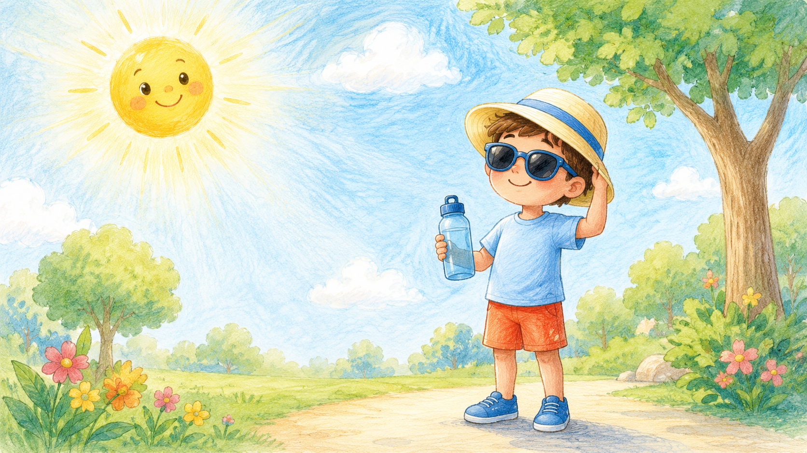
Atividade 8 - Condições simples
Notes:
Objetivo:
Introduzir o conceito de condição simples, mostrando que algumas decisões dependem daquilo que observamos.
Fala sugerida:
“Hoje vamos aprender uma ideia nova: condição. Uma condição ajuda-nos a decidir o que fazer. Por exemplo: se está muito sol, então usamos chapéu, óculos de sol e bebemos água. Primeiro observamos a situação, depois escolhemos o que fazer.”
Perguntas para as crianças:
“O que conseguem ver nesta imagem?”
“Está sol ou está chuva?”
“O menino parece estar preparado para o sol?”
“O que levou para se proteger?”
“As nossas escolhas podem mudar conforme o tempo?”
Orientação:
Partir da imagem e explorar a situação de forma concreta. A criança observa que está sol e percebe que há escolhas adequadas: usar chapéu, óculos de sol, beber água ou procurar sombra. Evitar explicações técnicas. O foco deve estar na relação simples entre observar uma situação e tomar uma decisão adequada.
Ideia-chave:
Uma condição ajuda-nos a decidir o que fazer.

Slide 3
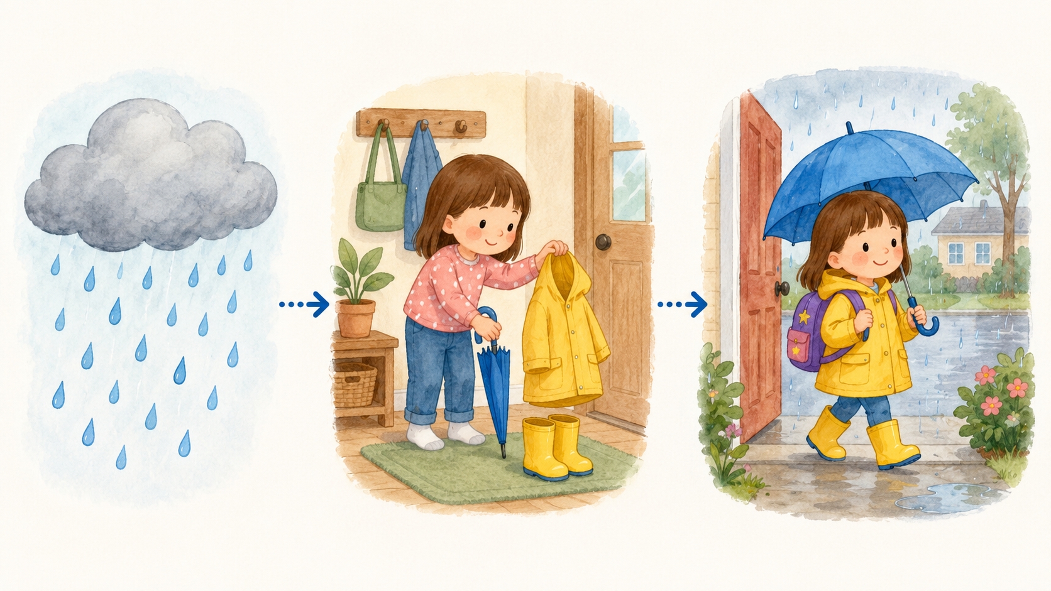
Atividade 8 - Se está a chover
Notes:
Objetivo:
Compreender que uma condição simples pode levar a uma decisão adequada no quotidiano.
Fala sugerida:
“Vamos observar esta sequência. Primeiro vemos que está a chover. Depois, a menina percebe que precisa de se preparar. Então pega no chapéu de chuva, no casaco e nas botas. No fim, já está vestida adequadamente e pronta para sair de casa.”
Perguntas para as crianças:
“O que vemos na primeira imagem?”
“O que está a acontecer?”
“O que faz a menina a seguir?”
“O que é que ela foi buscar?”
“Como está a menina na última imagem?”
“Porque é que ela levou o chapéu de chuva e calçou as botas?”
Orientação:
Explorar o slide como uma pequena sequência de decisão. Primeiro, identificar a condição: está a chover. Depois, identificar a ação: escolher roupa e objetos adequados. Reforçar oralmente a estrutura “se… então…”: “Se está a chover, então levo chapéu de chuva”; “Se está a chover, então calço botas.” O objetivo é que as crianças percebam que uma decisão pode depender daquilo que observamos.
Ideia-chave:
Se está a chover, então escolhemos roupa e objetos adequados.

Slide 4
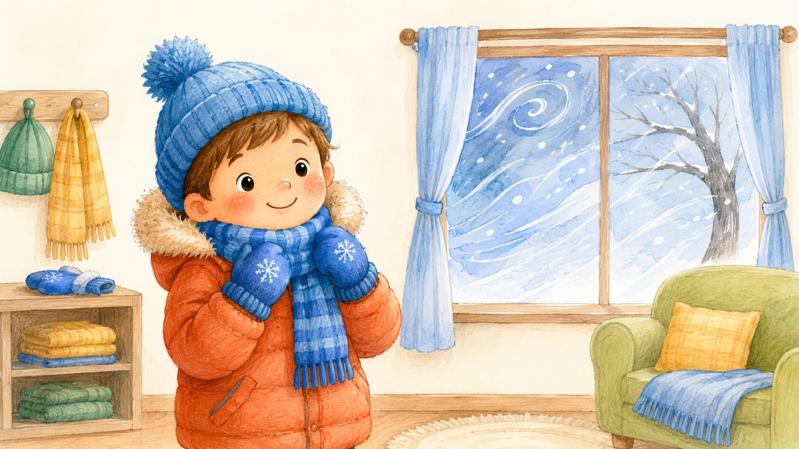
Atividade 8 - Se está muito frio
Notes:
Objetivo:
Relacionar uma condição do ambiente com uma escolha adequada de roupa.
Fala sugerida:
“Agora vamos olhar para esta imagem. Lá fora parece estar muito frio. Quando está frio, não usamos a mesma roupa que usamos num dia de sol. Se está muito frio, então vestimos roupa quente, como casaco, gorro, cachecol e luvas.”
Perguntas para as crianças:
“O que vemos pela janela?”
“Parece estar calor ou frio?”
“O que o menino vestiu?”
“Porque é que ele está com gorro e cachecol?”
“Se estivesse calor, vestia a mesma roupa?”
Orientação:
Ajudar as crianças a observar os sinais visuais de frio: janela, neve ou vento, roupa quente e expressão da personagem. Reforçar a relação entre condição e decisão: “Se está frio, então visto roupa quente.” Pode pedir-se às crianças que façam o gesto de vestir um casaco, colocar um gorro ou enrolar um cachecol imaginário.
Ideia-chave:
Se está frio, então vestimos roupa quente.

Slide 5
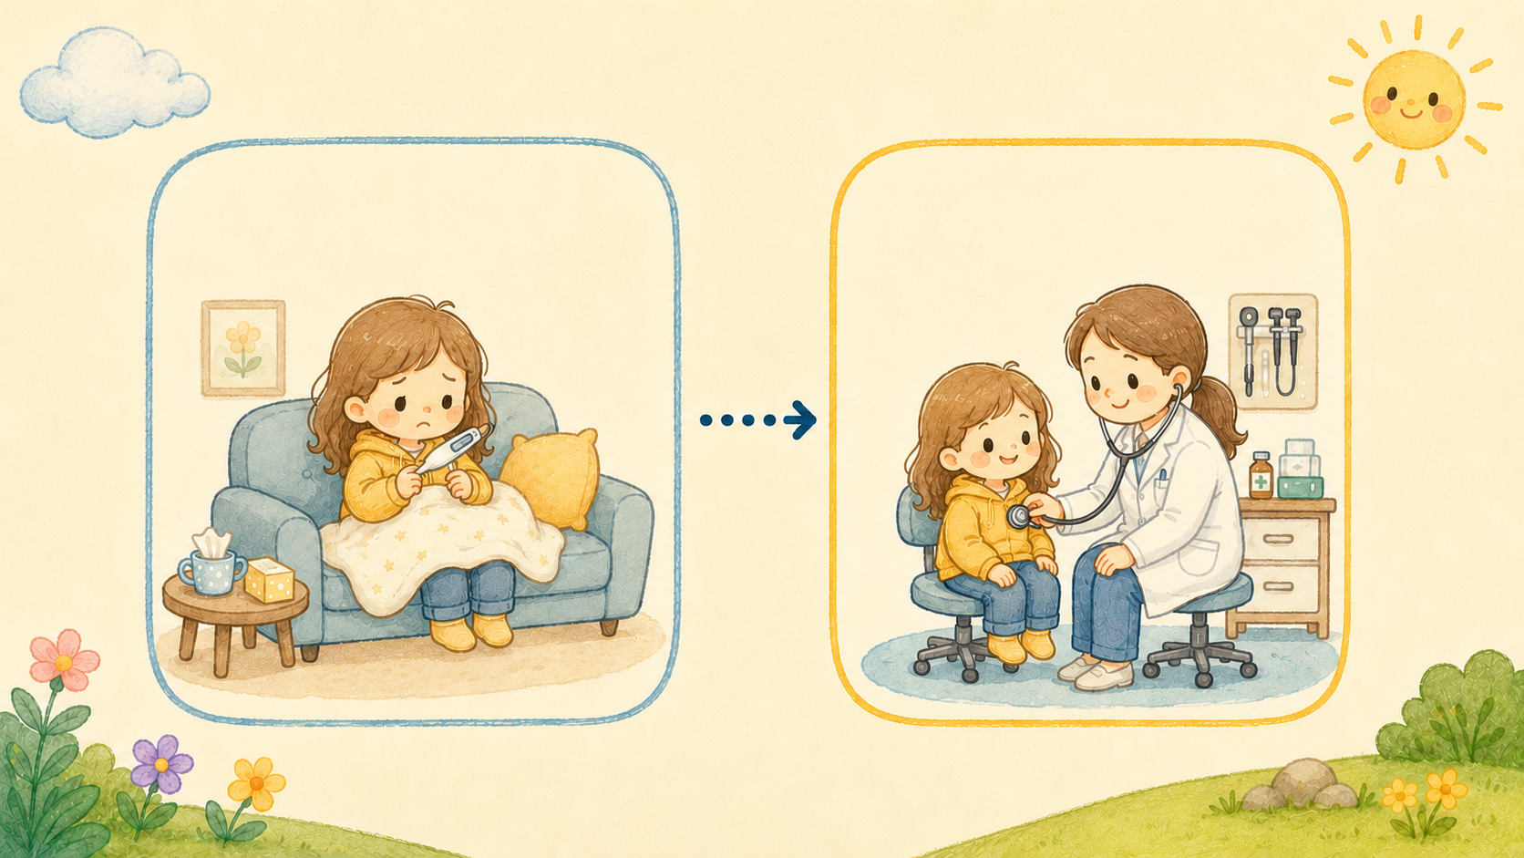
Atividade 8 - Se não me sinto bem
Notes:
Objetivo:
Mostrar que uma condição relacionada com o bem-estar também pode orientar uma decisão.
Fala sugerida:
“Nesta imagem, a criança não parece estar muito bem. Quando não nos sentimos bem, devemos parar, descansar e pedir ajuda a um adulto. Também podemos precisar de beber água ou ficar mais sossegados.”
Perguntas para as crianças:
“Como parece estar a criança?”
“Está cheia de energia ou parece cansada?”
“O que devemos fazer quando não nos sentimos bem?”
“A quem podemos pedir ajuda?”
“Será uma boa ideia continuar a brincar se nos sentimos doentes?”
Orientação:
Explorar a situação com cuidado, sem dramatizar. A intenção não é falar de doenças de forma aprofundada, mas mostrar que também tomamos decisões quando percebemos sinais do nosso corpo. Reforçar a estrutura: “Se não me sinto bem, então peço ajuda a um adulto.” Valorizar atitudes de cuidado, descanso e comunicação.
Ideia-chave:
Se não nos sentimos bem, então devemos pedir ajuda e descansar.

Slide 6
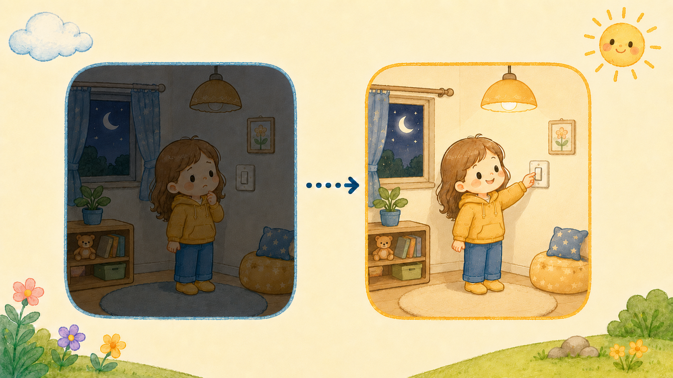
Atividade 8 - Se está escuro
Notes:
Objetivo:
Compreender que uma condição pode indicar a necessidade de escolher uma ação segura.
Fala sugerida:
“Agora vamos observar esta imagem. O espaço está escuro. Quando está escuro, podemos precisar de acender a luz, usar uma luz de presença ou pedir ajuda a um adulto. A condição é: está escuro. A decisão pode ser: acender a luz para vermos melhor.”
Perguntas para as crianças:
“O que está diferente nesta imagem?”
“Está claro ou escuro?”
“O que podemos fazer quando está escuro?”
“Podemos acender a luz?”
“Quando devemos pedir ajuda a um adulto?”
Orientação:
Usar este slide para reforçar a ideia de decisão simples. A criança observa uma situação — está escuro — e escolhe uma ação adequada. Pedir ao grupo que complete oralmente a frase: “Se está escuro, então…”. Aceitar respostas adequadas, como “acendo a luz”, “uso uma luz pequena” ou “chamo um adulto”. O foco deve estar na relação entre a condição observada e a ação escolhida.
Ideia-chave:
Se está escuro, então escolhemos uma ação que nos ajuda a ver melhor e a sentir segurança.

Slide 7
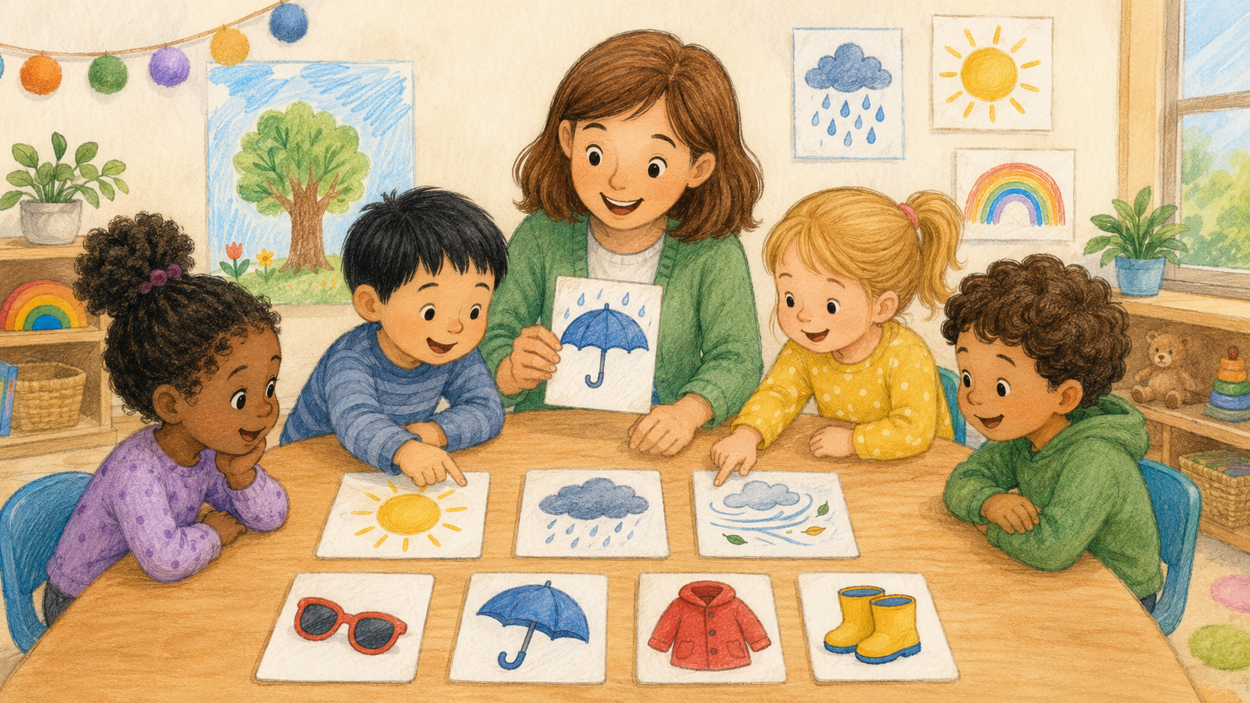
Atividade 8 - Jogo do “se... então...”
Notes:
Objetivo:
Preparar a atividade prática, em que as crianças associam situações a ações adequadas.
Fala sugerida:
“Agora vamos jogar ao ‘se... então...’. Temos cartões com situações e cartões com coisas que podemos escolher. Se aparece sol, então podemos escolher óculos de sol ou chapéu. Se aparece chuva, então podemos escolher chapéu de chuva ou botas. Se aparece frio, então podemos escolher roupa quente. Vamos tentar encontrar os pares que fazem sentido.”
Perguntas para as crianças:
“Que cartões conseguem ver?”
“Que cartão mostra sol?”
“Que cartão mostra chuva?”
“O que combina com a chuva?”
“O que combina com o frio?”
“Conseguem dizer a frase completa: se está a chover, então...?”
Orientação:
Este slide deve funcionar como ponte para a atividade prática. O/a educador/a pode apresentar os cartões e pedir às crianças que façam pares: sol/óculos de sol, chuva/chapéu de chuva, chuva/botas, frio/casaco, escuro/luz, criança doente/adulto a ajudar ou descanso. O mais importante é que as crianças justifiquem a escolha: “Escolhi as botas porque está a chover.” Repetir várias vezes a estrutura “se... então...” para consolidar a lógica da condição.
Ideia-chave:
Quando usamos “se... então...”, ligamos uma situação a uma decisão.

Slide 8




Atribuição-NãoComercial-CompartilhaIgual 4.0 Internacional (CC BY-NC-SA 4.0)
Nota: As imagens deste documento foram criadas com o GPT - 5.5

